Slide 1
Біртектілікке тЕксерудің параметрлік критерийлері

Slide 2
Бақылау қатарлары біртектілігіне талдау жасаудың кезеңдері
Нөлдік және альтернативті гипотезаларды тұжырымдау
Күдікті аймақты таңдау
Тексеріліп отырған гипотезаға және оның альтернативтеріне байланысты мәнділік деңгейін (біржақты немесе екіжақты) анықтау
Нөлдік гипотезаны жоққа шығару немесе қабылдау

Slide 3
Гидрологиялық есептеулер мен ғылыми зерттеулер практикасында біртектіліктің екі түрі ажыратылады:
Уақыттық (қатарішілік) біртектілік
Кеңістіктік-уақыттық (қатараралық) біртектілік
Уақыттық біртектілікті талдау шаруашылық немесе климаттық факторлардың әсерлері нәтижесінде өзгеруі мүмкін ағынды сиипаттамаларын бағалау үшін қолданылады. Бұл жағдайда статистикалық критерийлерді қолдану қарастырылып отырған процестің табиғи өзгеруі аясында гидрологиялық сипаттамалар параметрлерінің өзгеруі (қайсібір шамаға дейін) айтарлықтай емес деп шешім қабылдау мүмкіндігіне сандық баға беруге жағдай жасайды.
Гидрологиялық сипаттамалар қатарларының және олардың параметрлерінің кеңістіктік-уақыттық біртектілігіне талдау жасау көптеген гидрологиялық есептеулерді шешу кезінде:
Гидрологиялық мәліметтерді картаға түсіргенде;
Оларды қалыпты сызықтық интерполяциялау кезінде;
аймақтық жинақтап-қорытулар жасау кезінде;
Ағынды сипаттамаларына тигізетін физикалық-географиялық факторлардың әсерін бағалауда қажет.

Slide 4
*Сонымен қатар, гидрологиялық сипаттамалар қатарының қатарішілік біртектілігіне талдау бақыланған қатардың бір нүктесімен қатар оның біреше нүктелерінің бір жиынтыққа жататындығын, сондай-ақ, гидрологиялық қатарлар құрамында жиынтықтан тым ауытқыған әрі жиынтық ішінде ауытқу себебі (априориі) белгісіз бір немесе бірнеше элементтер болғанда, мұндай «аномаль» мәндер өлшеу кезінде жіберілген қателердің орын алды ма немесе табиғи факторлардың әсерінен қалыптасты ма, соны тексеру үшін жүргізілуі мүмкін.

Slide 5
Біртектіліктің статистикалық критерийлері қатарішілік және қатараралық тәуелсіз кездейсоқ тізбекер үшін жасалған. Демек, оларды қатарішілік корреляцияланған гидрологиялық қатарларға қолдану бақыланған біртекті мәліметтерді біртекті емес деп сендіруге әкеп соқтыруы мүмкін. Бұл біртектілік критерийіне арналған сенімділік аралықтың әрі қатараралық оң корреляциялы таңдама дисперсиясының өсуіне ықпал етеді. Мұндай жағдайда күдікті мәндер жөнсіз төмендетілген болып келеді. Қатараралық корреляция байқалғанда кері жағдай орын алады: стохасикалық тәуелді жиынтықтарға тән таңдамада статистикалар дәрежелерінің сейілуінің төмендуімен байланысты біртекті емес мәліметтер біртекті болып қабылдануы мүмкін.

Slide 6
Қатардың біртектілігін немесе таңдамалар (жиынтықтар) арасындағы айырмашылықтың мәнділігін (кездейсоқтығын) бағалауға арналған статистикалық критерийлердің түрлері
Параметрлік
Параметрлік емес
Параметрлік критерийлерді қолдану таңдаманың негізгі параметрлерін, орташа мәнін және дисперсиясын есептеуге және оларды салыстыруға негізделген. Бұл критерийлер зерттеліп отырған жиынтық қалыпты үлестірім заңына немесе осыған жақын үлестірімге тәуелді болғанда қолданылады. Параметрлік критерийлердің көп тараған түрлеріне Стьюдент критерийі (t), Фишер критерийі (F) және тағы басқа бірқатар критерийлер жатады.

Slide 7
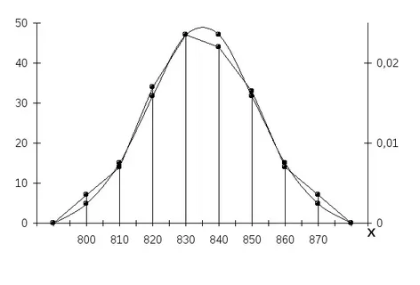
Pерттеліп отырған жиынтық қалыпты үлестірім заңына немесе осыған жақын үлестірімге тәуелді жағдайға тексеру әдістері
Қалыпты үлестірім заңына тәуелділігін анықтау үшін келесі әдістерді қолдануға болады:
осьтер шегінде зерттеу деректері негізінде жиілік полигонын (эмпирикалық үлестіру функциясы) және қалыпты үлестіру қисығын салуға болады. Қалыпты үлестіру қисығының формаларын және эмпирикалық үлестіру функциясының графигін зерттей отырып, соңғы қисық біріншісінен өзгеше болатын параметрлерді анықтауға болады;
орташа, медианалық және мода мәндері есептеледі және осының негізінде қалыпты үлестірім заңынан ауытқу анықталады. Егер мода, медиана және арифметикалық орта бір-бірінен айтарлықтай өзгеше болмаса, онда қалыпты үлестірім заңына тәуелді деген мағынаны білдіреді;
үлестірім қисығының эксцессі 0-ге тең болуы тиіс. Оң шамадан тыс қисықтар қалыпты үлестірім қисығынан едәуір тік болады. Теріс артық қисықтар қалыпты таралу қисығымен салыстырғанда көлбеу болады.

Slide 8
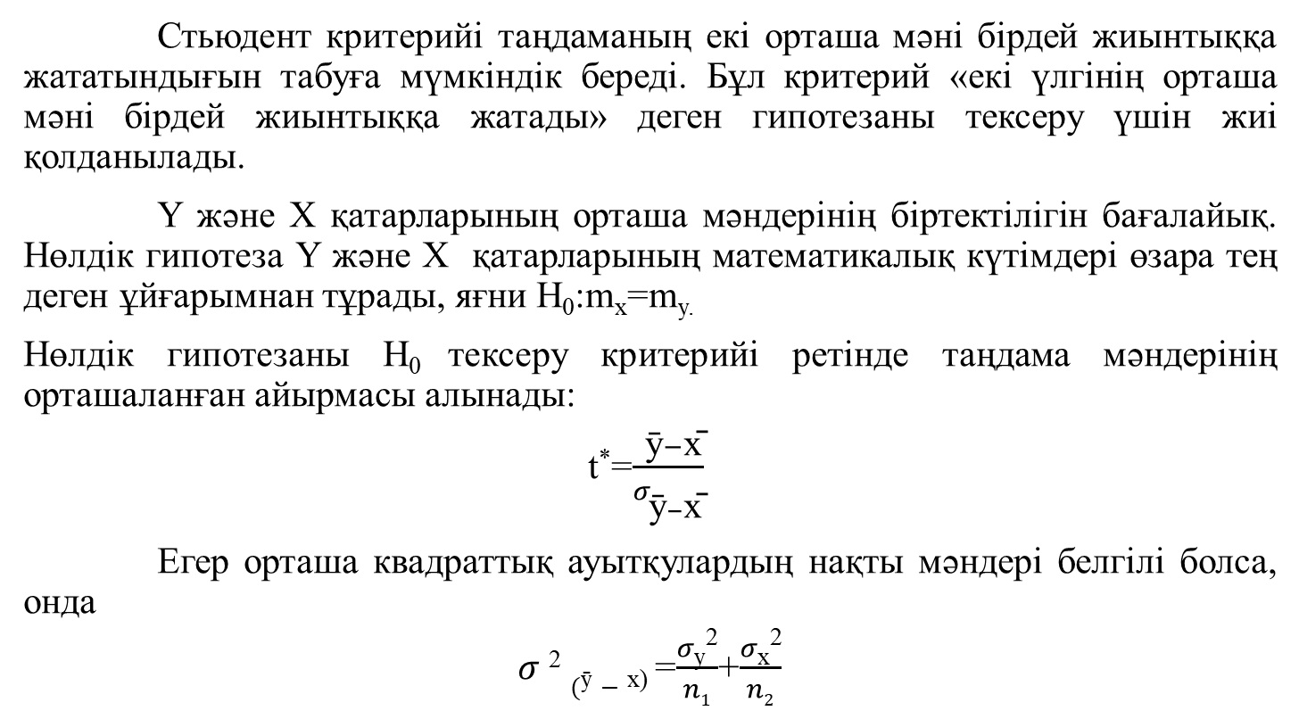
Орташа мәндердің біртектілігін бағалау (Стьюдент критерийі)
Стьюдент критерийі таңдаманың екі орташа мәні бірдей жиынтыққа жататындығын табуға мүмкіндік береді. Бұл критерий «екі үлгінің орташа мәні бірдей жиынтыққа жатады» деген гипотезаны тексеру үшін жиі қолданылады.
Y және X қатарларының орташа мәндерінің біртектілігін бағалайық. Нөлдік гипотеза Y және X қатарларының математикалық күтімдері өзара тең деген ұйғарымнан тұрады, яғни H₀:m_{x}=m_{y.}
Нөлдік гипотезаны H₀ тексеру критерийі ретінде таңдама мәндерінің орташаланған айырмасы алынады:
t*=$\frac{ \text{y}\text{̄}−\text{x}\text{̄}}{σ_{\text{y}\text{̄}−\text{x}\text{̄}}^{}}$
Егер орташа квадраттық ауытқулардың нақты мәндері белгілі болса, онда
$σ$² $(\text{y}\text{̄}−\text{x}$₎ =$\frac{σ\text{y}\text{2}}{n1}$+$\frac{σ\text{x}\text{2}}{n2}$

Slide 9
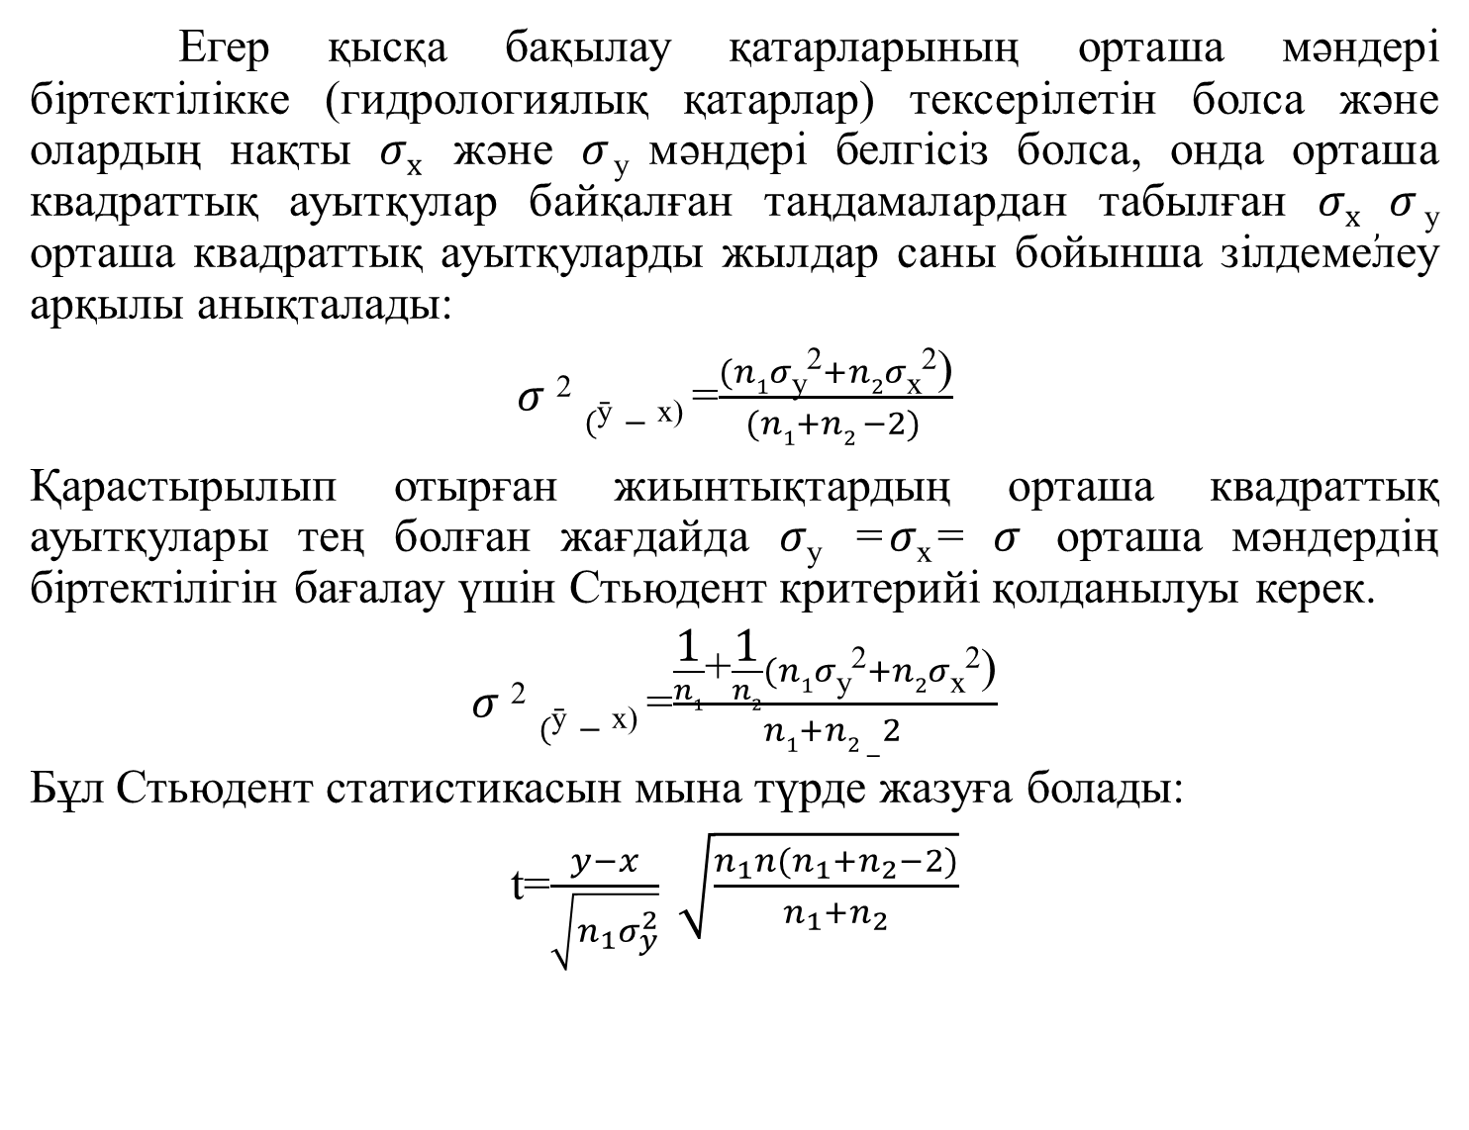
Егер қысқа бақылау қатарларының орташа мәндері біртектілікке (гидрологиялық қатарлар) тексерілетін болса және олардың нақты $σx$ және $σ$_{y} мәндері белгісіз болса, онда орташа квадраттық ауытқулар байқалған таңдамалардан табылған $σx ,σ$_{y} орташа квадраттық ауытқуларды жылдар саны бойынша зілдемелеу арқылы анықталады:
$σ$² $(\text{y}\text{̄}−\text{x}$₎ =$\frac{(n1σ\text{y}\text{2}+n2σ\text{x}\text{2}\text{)}}{(n1+n2 −2) }$
Қарастырылып отырған жиынтықтардың орташа квадраттық ауытқулары тең болған жағдайда $σ\text{y}$ =$σ\text{x}$= $σ$ орташа мәндердің біртектілігін бағалау үшін Стьюдент критерийі қолданылуы керек.
$σ$² $(\text{y}\text{̄}−\text{x}$₎ =$\frac{\frac{\text{1}}{n1}\text{+}\frac{\text{1}}{n2}(n1σ\text{y}\text{2}+n2σ\text{x}\text{2}\text{)}}{n1+n2 −2 }$
Бұл Стьюдент статистикасын мына түрде жазуға болады:
t=$\frac{y−x}{\sqrt{n_{1}σ_{y}^{2}}} \sqrt{\frac{n_{1}n(n_{1}+n_{2}−2)}{n_{1}+n_{2}}}$

Slide 10
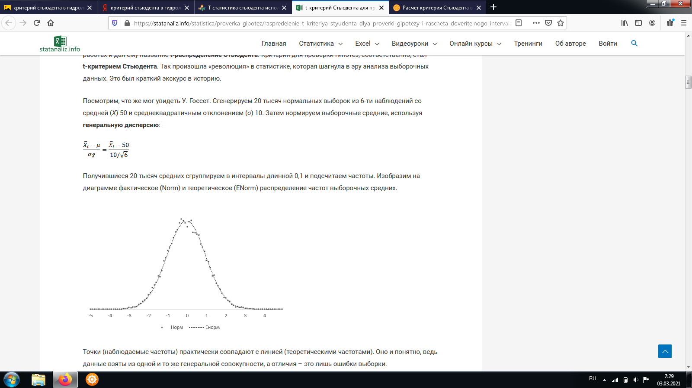
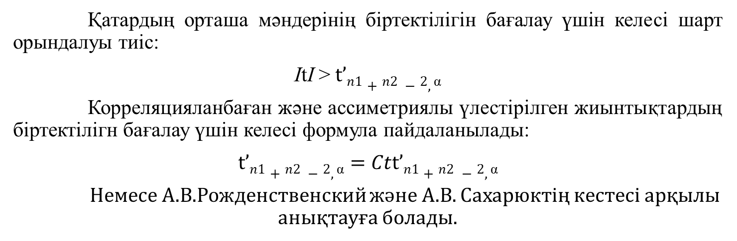
Қатардың орташа мәндерінің біртектілігін бағалау үшін келесі шарт орындалуы тиіс:
ItI > t’$n1+n2 −2,\text{α}$
Корреляцияланбаған және ассиметриялы үлестірілген жиынтықтардың біртектілігн бағалау үшін келесі формула пайдаланылады:
t’$n1+n2 −2,\text{α}=Ct\text{t}\text{’}n1+n2 −2,\text{α}$
Немесе А.В.Рожденственский және А.В. Сахарюктің кестесі арқылы анықтауға болады.

Slide 11
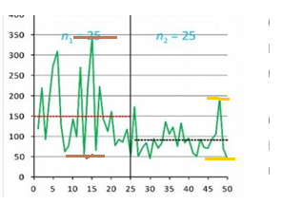
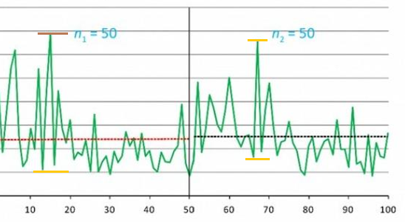


Гидрологиялық Қатарлар ұзақтылығының біртектілікті бағалауда тигізетін әсері
Таңдама саны | r(1)
50 жыл | 0,16
100 жыл | 0,17
Қатарлардың ұзақтылығы 50 жыл
Стьюдент және Фишер критерийлері бойынша қатардың біртектілігі жөніндегі гипотеза тұжырымдалмайды
ItI > t’$n1+n2 −2,\text{α}$
Қатарлардың ұзақтылығы 100 жыл
Стьюдент және Фишер критерийлері бойынша қатардың біртектілігі жөніндегі гипотеза расталады
ItI > t’$n1+n2 −2,\text{α}$

Slide 12
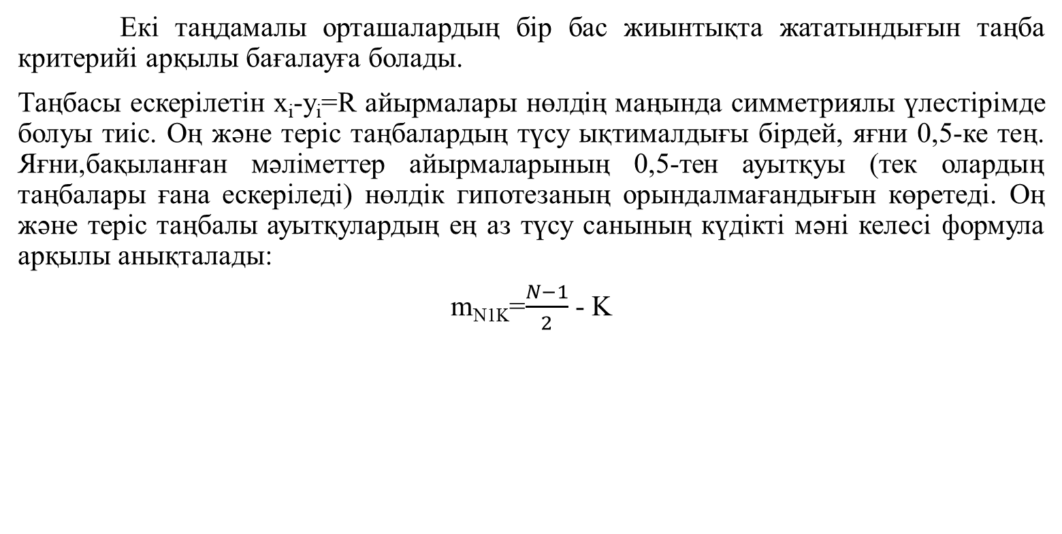
ТАңба критерийі
Екі таңдамалы орташалардың бір бас жиынтықта жататындығын таңба критерийі арқылы бағалауға болады.
Таңбасы ескерілетін x_{i}-y_{i}=R айырмалары нөлдің маңында симметриялы үлестірімде болуы тиіс. Оң және теріс таңбалардың түсу ықтималдығы бірдей, яғни 0,5-ке тең. Яғни,бақыланған мәліметтер айырмаларының 0,5-тен ауытқуы (тек олардың таңбалары ғана ескеріледі) нөлдік гипотезаның орындалмағандығын көретеді. Оң және теріс таңбалы ауытқулардың ең аз түсу санының күдікті мәні келесі формула арқылы анықталады:
m_{N1K}=$\frac{N−1}{2}$ - K

Slide 13
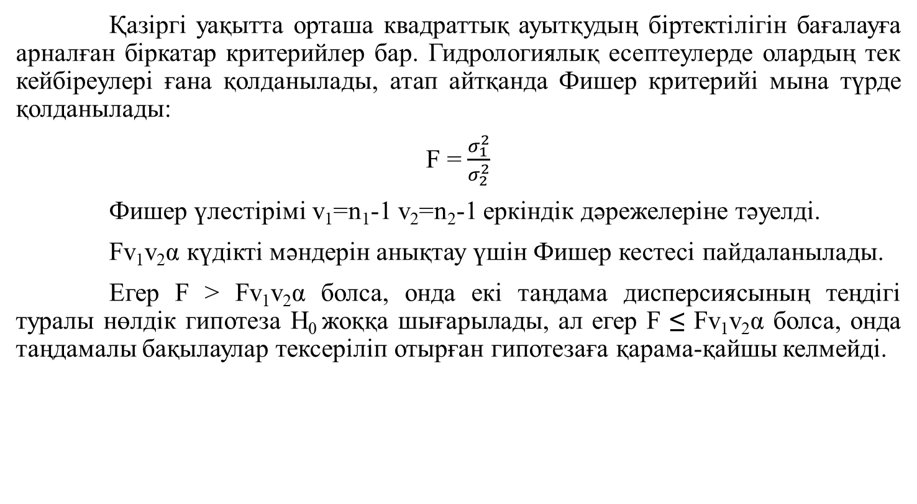
Дисперсиялардың біртектілігін бағалау (Фишер критерийі)
Қазіргі уақытта орташа квадраттық ауытқудың біртектілігін бағалауға арналған біркатар критерийлер бар. Гидрологиялық есептеулерде олардың тек кейбіреулері ғана қолданылады, атап айтқанда Фишер критерийі мына түрде қолданылады:
F = $\frac{σ_{1}^{2}}{σ_{2}^{2}}$
Фишер үлестірімі v₁=n₁-1 v₂=n₂-1 еркіндік дәрежелеріне тәуелді.
Fv₁v₂α күдікті мәндерін анықтау үшін Фишер кестесі пайдаланылады.
Егер F > Fv₁v₂α болса, онда екі таңдама дисперсиясының теңдігі туралы нөлдік гипотеза H₀ жоққа шығарылады, ал егер F ≤ Fv₁v₂α болса, онда таңдамалы бақылаулар тексеріліп отырған гипотезаға қарама-қайшы келмейді.

Slide 14
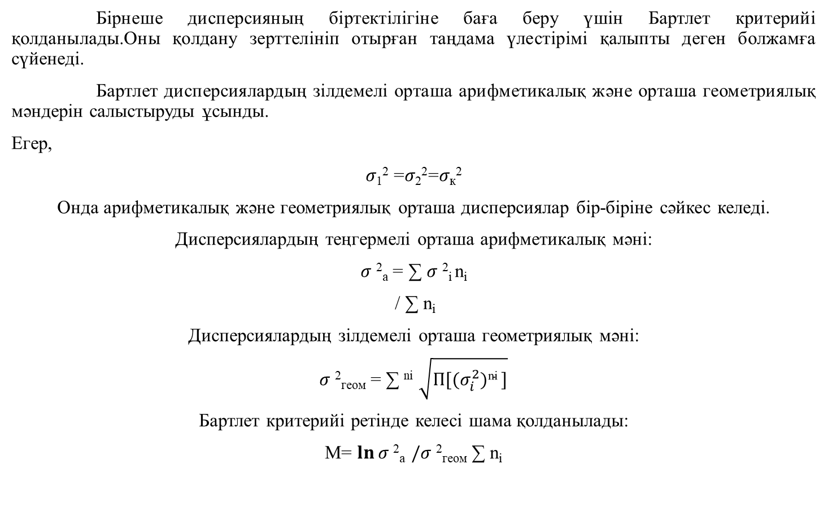
Бартлет Критерийі
Бірнеше дисперсияның біртектілігіне баға беру үшін Бартлет критерийі қолданылады.Оны қолдану зерттелініп отырған таңдама үлестірімі қалыпты деген болжамға сүйенеді.
Бартлет дисперсиялардың зілдемелі орташа арифметикалық және орташа геометриялық мәндерін салыстыруды ұсынды.
Егер,
$σ\text{1}\text{2}$ =$σ\text{2}\text{2}$=$σ\text{к}\text{2}$
Онда арифметикалық және геометриялық орташа дисперсиялар бір-біріне сәйкес келеді.
Дисперсиялардың теңгермелі орташа арифметикалық мәні:
$σ$²_{a} = ∑ $σ$²_{i} n_{i}
/ ∑ n_{i}
Дисперсиялардың зілдемелі орташа геометриялық мәні:
$σ$²_{геом} = ∑ ^{ni} $\sqrt{П[{(σ}_{i}^{2})\text{ni} ]}$
Бартлет критерийі ретінде келесі шама қолданылады:
М= $\ln{σ \text{2}\text{a} }/σ$²_{геом} ∑ n_{i}

Slide 15
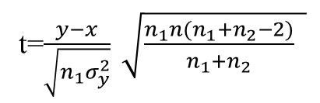
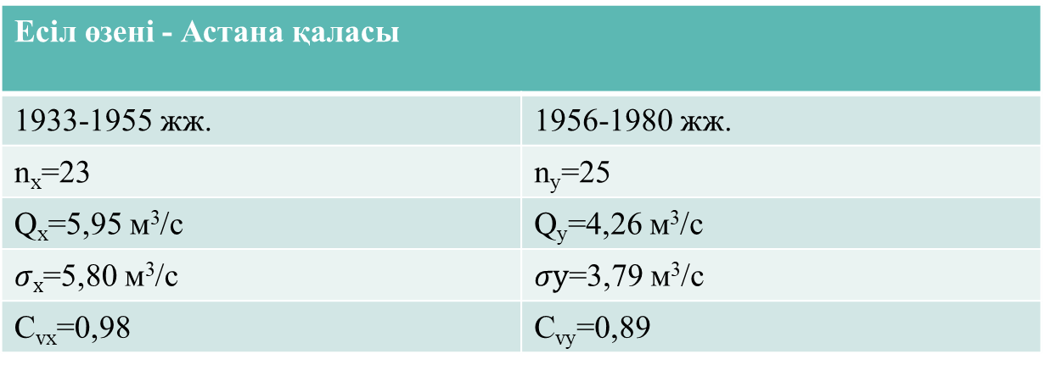

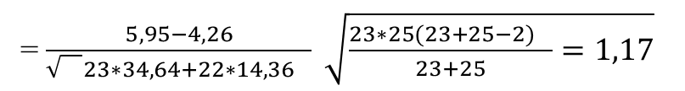

Гидрологиялық қатарлардың біртектілігін бағалау мысалдары
Есіл өзені - Астана қаласы
1933-1955 жж. | 1956-1980 жж.
n_{x}=23 | n_{y}=25
Q_{x}=5,95 м³/с | Q_{y}=4,26 м³/с
$σ\text{x}$=5,80 м³/с | $σ\text{y}$=3,79 м³/с
C_{vx}=0,98 | C_{vy}=0,89
t=$\frac{y−x}{\sqrt{n_{1}σ_{y}^{2}}} \sqrt{\frac{n_{1}n(n_{1}+n_{2}−2)}{n_{1}+n_{2}} }$
= $\frac{5,95−4,26}{\sqrt{}{23∗34,64+22∗14,36}_{}} \sqrt{\frac{{23∗25(23+25−2)}_{}}{23+25}=1,17}$
F = $\frac{σ_{1}^{2}}{σ_{2}^{2}}$
= $\frac{33,64}{14,36}$ =2,34
Критерийлердің күдікті мәндері арнайы кестелерден қаралады.
t=1,17<t_{5%}=3,48, F=2,34<F_{5%}=3,05
Тұжырым: Таңдамалардың орташа мәндерінің және дисперсияларының біртектілігі туралы гипотезаны теріске шығармайды.

Slide 16
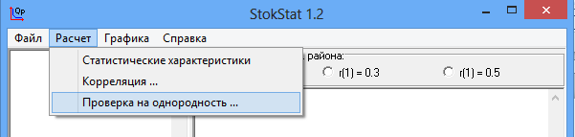
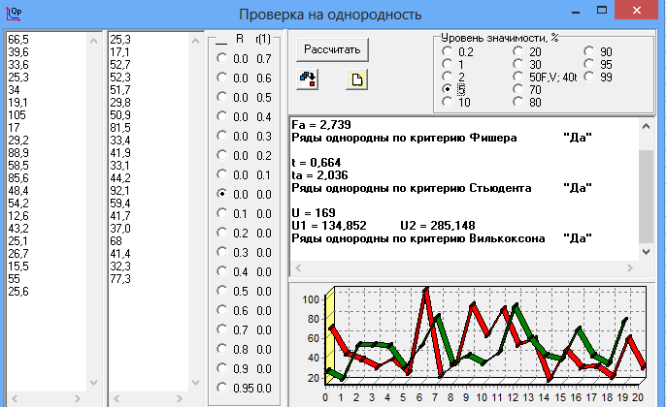
STOKSTAT бағдарламасы арқылы қатарларды Біртектілікке тексеру

Slide 17



Назарларыңызға рахмет
Айнур Каировна
Мусина
+7 (747) 696 03 31
Ainur.Musina@kaznu.kz
https://univer.kaznu.kz/

